Slide 1
Pestovanie zeleniny Technika 5.-6.roč.

Slide 2
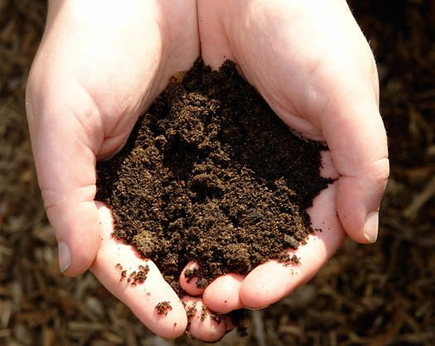
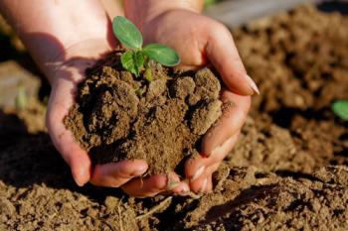
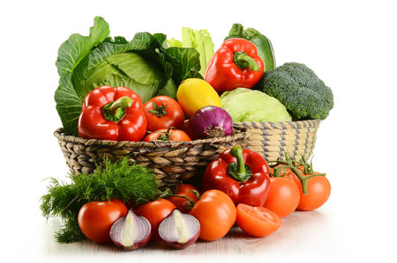
Ako prísť k vytúženému výsledku?

Slide 3
Príprava pôdy pred siatím
Dobrá jarná príprava pôdy sa začína už kvalitnou jesennou prípravou. Musíme si dať záležať na dôkladnom hlbokom prekyprení a obrátení pôdy orbou alebo hlbokým rýľovaním už na jeseň. Cez zimu potom pôda premrzne, zlepší sa jej štruktúra a čiastočne sa zbaví zárodkov chorôb a škodcov.

Slide 4
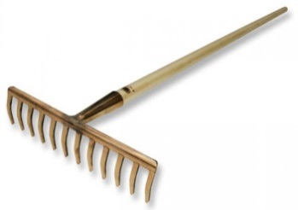
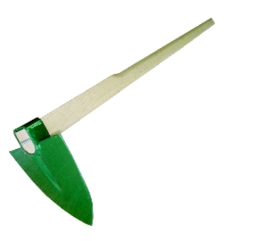
Osvedčený postup
Skoro na jar, keď oschnú vrcholky brázd, zľahka urovnáme pôdu hrabľami.
Hrudy sa ľahko rozpadnú na drobné čiastočky. Potom čakáme na vhodný čas sejby.
Tesne pred sejbou len plytko pokopeme motykou, uhrabeme hrabľami a môžeme siať.
Väčšina jarných drobnosemenných zelenín (reďkovka, mrkva, petržlen, cibuľa, pór) sa seje do hĺbky 1 až 2 cm, to znamená, že pôdu pred sejbou kypríme do hĺbky 2 až 4 cm.
Keď dodržíme túto zásadu, k semienkam sa dostane voda zo spodných vrstiev pôdy a ak nie je extrémne sucho, dokážu vzísť a rásť aj bez častej závlahy.

Slide 5
Zásady pestovania zeleniny
Kľúčom k úspechu je striedanie jednotlivých druhov zeleniny tak, aby nedochádzalo k únave pôdy, jej zaburineniu a zamoreniu škodlivými činiteľmi, lebo len keď je pôda zdravá, môžete dopestovať chutnú a výživnú zeleninu.

Slide 6
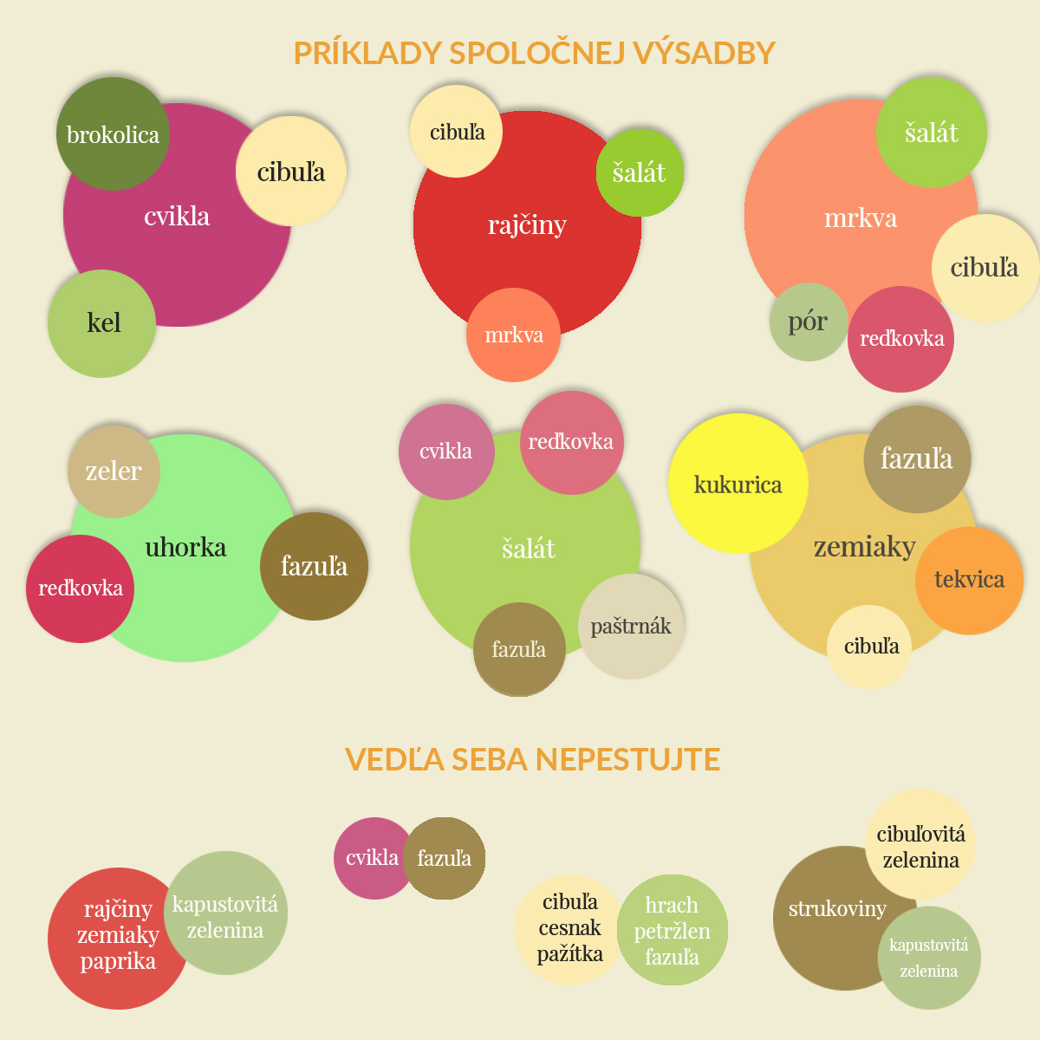
Zelenina+zelenina
Výrazná aróma cibuľovín odpudzuje veľa druhov škodcov (húsenice, vošky, slizniaky). Priaznivo vplývajú na rast kapustovitej zeleniny, zemiakov, rajčín, mrkvy, ale aj ovocných stromov.
Kôpor a rozmarín podporuje zdravie kapustovitých druhov zeleniny. Je dobré ho len tak rozhádzať medzi jednotlivé záhony.
Kukurici, tekvici, uhorkám, jahodám či šalátom praje prítomnosť strukovín.
Cibuľa a mrkva sa zasa priatelí s rajčinami, paprikou a zemiakmi.
Do záhradky sa pomedzi zeleninu oplatí sadiť aj bylinky, pretože budú liečiť nielen Vás, ale aj rastliny vo svojom okolí. Určite sa ohliadnite po šalvii, mäte, boráku, paline dračej a skutočná super-bylina je aksamietnica (nazývaná tiež afrikánka). Odporúča sa ju vysadiť po celej záhrade, lebo jej korene vylučujú silnú prírodnú chemikáliu, ktorá odpudzuje škodcov.

Slide 7
Skúste a zistite!
www.akosadit.sk

